Slide 1
学习总结
王刚
2023.01.15
https://github.com/androidbirdboom/pythonlearning

Slide 2
上周完成
找研究方向相关的论文
GSEnet : feature extraction of gene expression data and its application to Leukemia classfication（GSEnet:基因表达数据的特征提取及对白血病分类的应用）

Slide 3
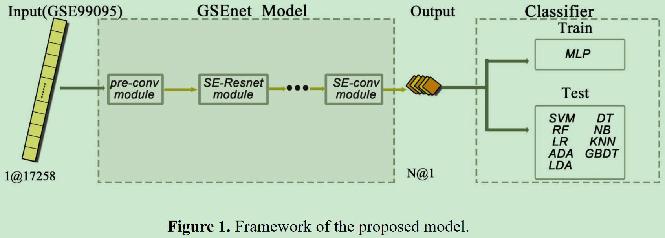
GSEnet:基因表达数据的特征提取及对白血病分类的应用

Slide 4
GSEnet:基因表达数据的特征提取及对白血病分类的应用
pre-conv模块：由一个卷积层和一个池化层组成。有效减少了特征的维度的同时加强了特征提取的准确性
SE-Resnet模块：由ResNet块和SE块组成。ResNet块有助于模型重用pre-conv模块提取的特征，SE块用来提取关键的特征。
SE-conv模块：由SE-ResNet模块追加一个池化层组成。其功能主要是增加特征层次和降低特征维度。

Slide 5
下周目标
1. 看论文
2. 找论文

